Slide 1
СТРАНИЦЫ ИСТОРИИ ОТЕЧЕСТВА
Русь расправляет крылья
Урок окружающего мира
4 класс
Учитель О.Е. Кунделева

Slide 2
Трудные времена на Русской земле. 1 2
Поход монголо-татар возглавил хан..
Какой город первым оказался на их пути?
Какой город долго сопротивлялся монголо-татарам?
Что выплачивала Русь Золотой Орде?
Первый удар в 1240 г. на северо-западном рубеже нанесли…
Разбил шведов на реке Неве князь….
Какое прозвище получил новгородский князь за победу над шведами?
Когда состоялось ледовое побоище?

Slide 3
Ответы 1 2
Батый
Рязань
Козельск
дань
Шведы
Александр
Невский
5 апреля 1242 года

Slide 4
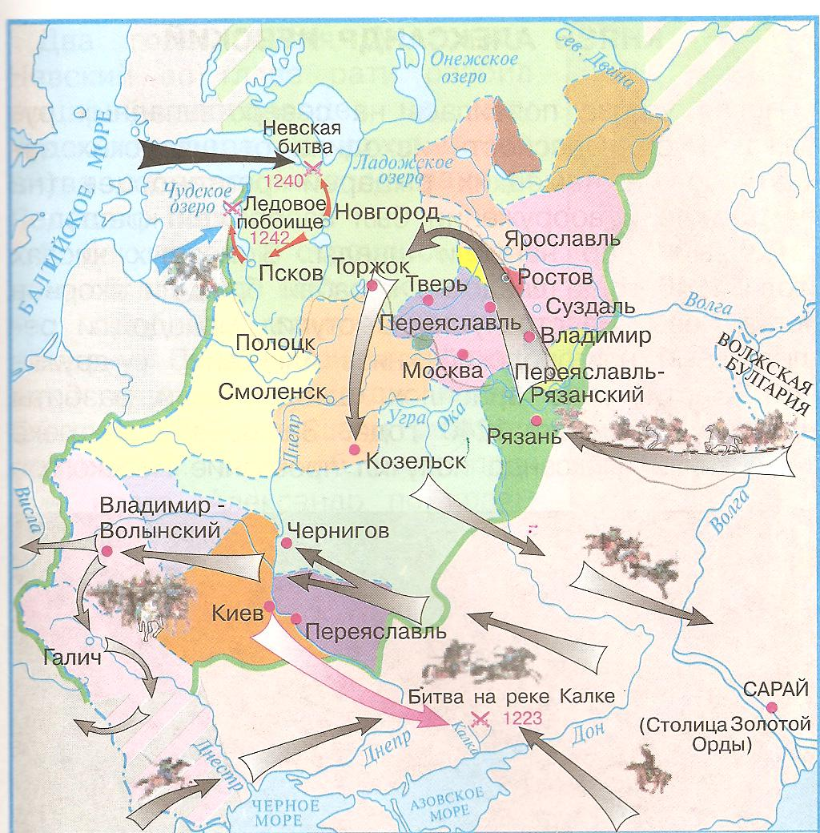
СТРАНИЦЫ ИСТОРИИ ОТЕЧЕСТВА
Как возрождалась Русь
Несчастье обрушившееся на Русь не сломили Русских людей. Возвращались на родные пепелища уцелевшие жители, прятавшиеся по лесам. Нужно было налаживать жизнь заново.

Slide 5
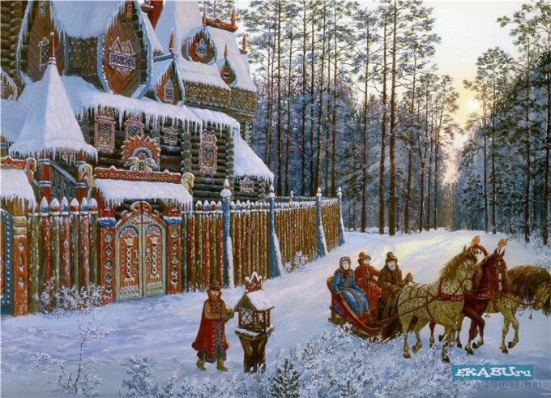
Какие земли были более безопасными для жизни?
Северо-восточные
Западные
Восточные
Юго-восточные

Slide 6
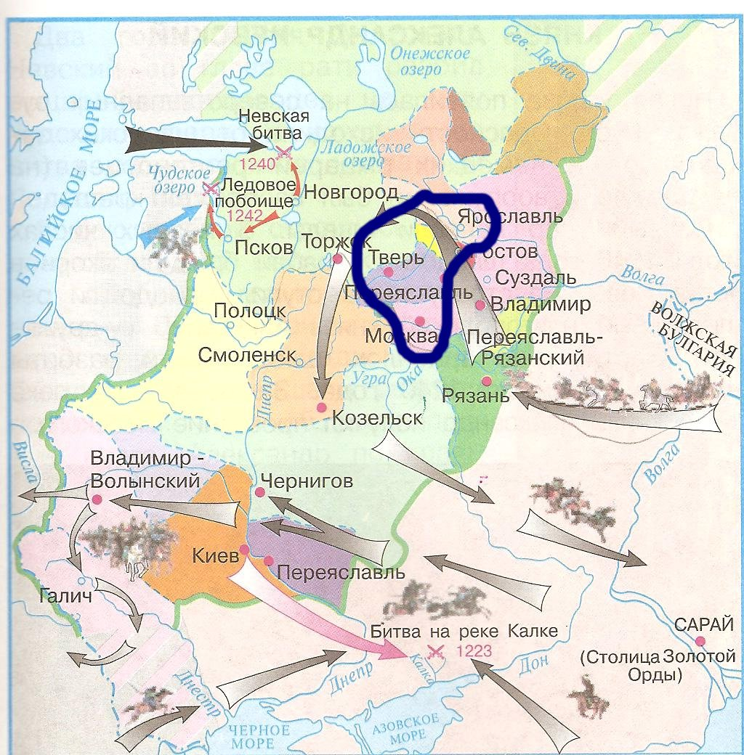
СТРАНИЦЫ ИСТОРИИ ОТЕЧЕСТВА
Северо-Восточная
Русь

Slide 7
СТРАНИЦЫ ИСТОРИИ ОТЕЧЕСТВА
Москва,
Тверь,
Ярославль

Slide 8
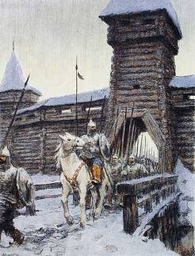
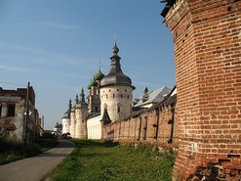
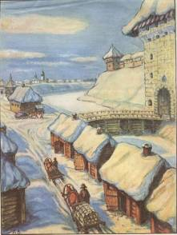
СТРАНИЦЫ ИСТОРИИ ОТЕЧЕСТВА
Ярославль
Москва
Тверь

Slide 9
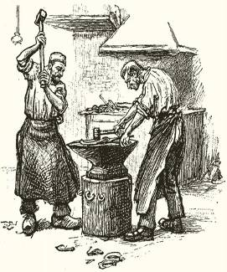
Возрождение ремёсел
бронники
щитники
лучники
кольчужники
кузнецы
кожевники
гончары
плотники
сапожники
каменотёсы

Slide 10
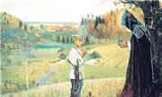
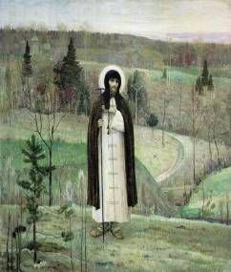
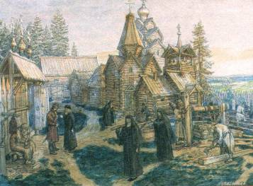
Возникновение Троицкого монастыря
В 1330 – 1340 годах недалеко от города Радонежа Сергий основал Троицкий монастырь. В 1342 году к Сергию пришли первые ученики. Их было двенадцать.
Каждый отшельник жил в своей собственной келье, а вместе они собирались только на богослужение.
Отрок Варфоломей встречает старца
Решил Варфоломей стать монахом и взял себе имя Сергий
Строительство монастыря

Slide 11
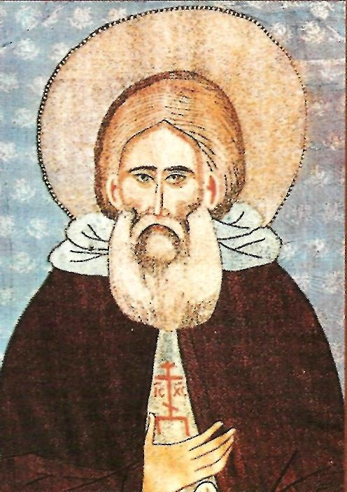
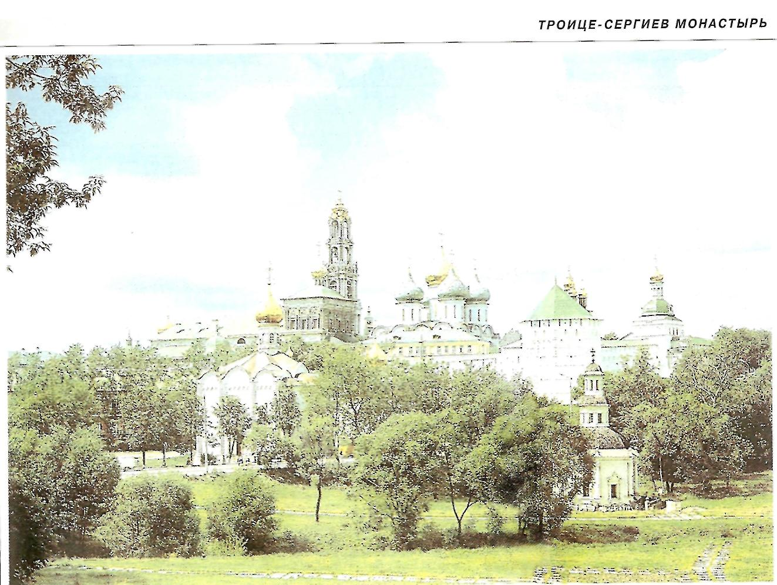
СТРАНИЦЫ ИСТОРИИ ОТЕЧЕСТВА
Сергий Радонежский

Slide 12
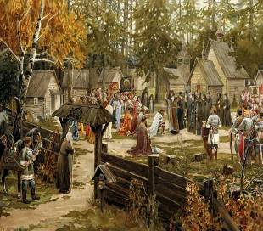
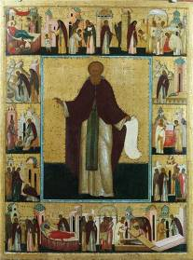
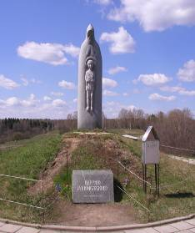
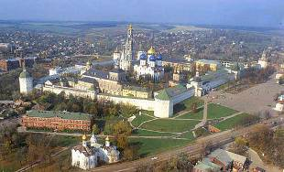
Троице – Сергиева лавра
Благословление на битву
Икона Сергий Радонежский в житии
Памятник Сергию Радонежскому
По словам одного современника, Сергий «тихими и кроткими словами» умел действовать на самые ожесточённые сердца.
Лавра сегодня

Slide 13
Кроссворд.
Имя новгородского князя, который получил прозвание Невский.
КАЛИТАˊ
Натуральный или денежный побор, который выплачивала Русь.
Александр
1
дань
2
Золотая Орда
3
клин
4
Название государства монголо-татар.
битва
5
Способ боевого построения рыцарей-крестоносцев.
Нева
6
Синоним слова «бой».
Река, на которой 15 июля 1240 года были разбиты шведы.

Slide 14
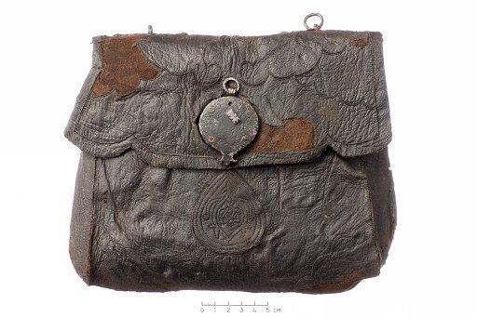
КАЛИТАˊ
Калита – кожаный мешочек для хранения денег, который прицепляли к ремню.
Какое отношение слово «калита» имеет к теме нашего урока?

Slide 15
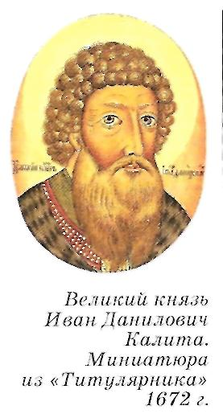
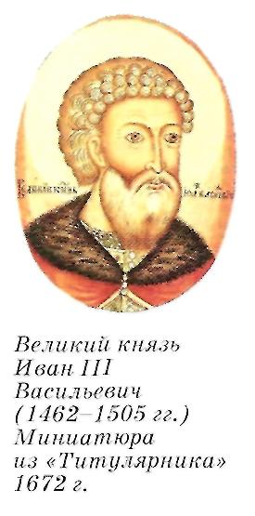
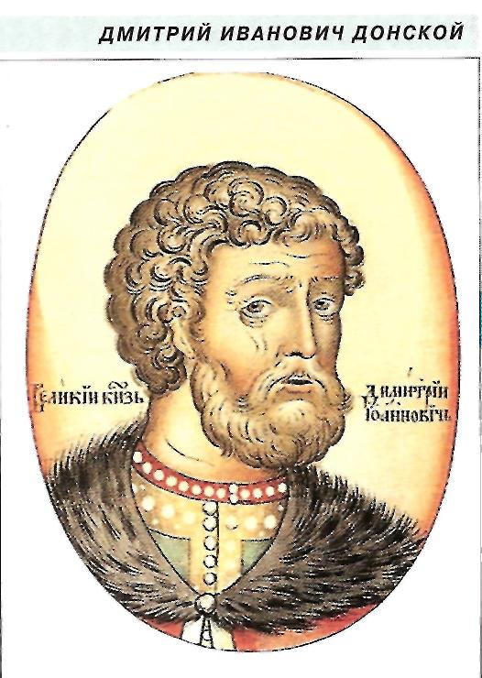
СТРАНИЦЫ ИСТОРИИ ОТЕЧЕСТВА
Князья творившие историю
в 13-15 веках

Slide 16
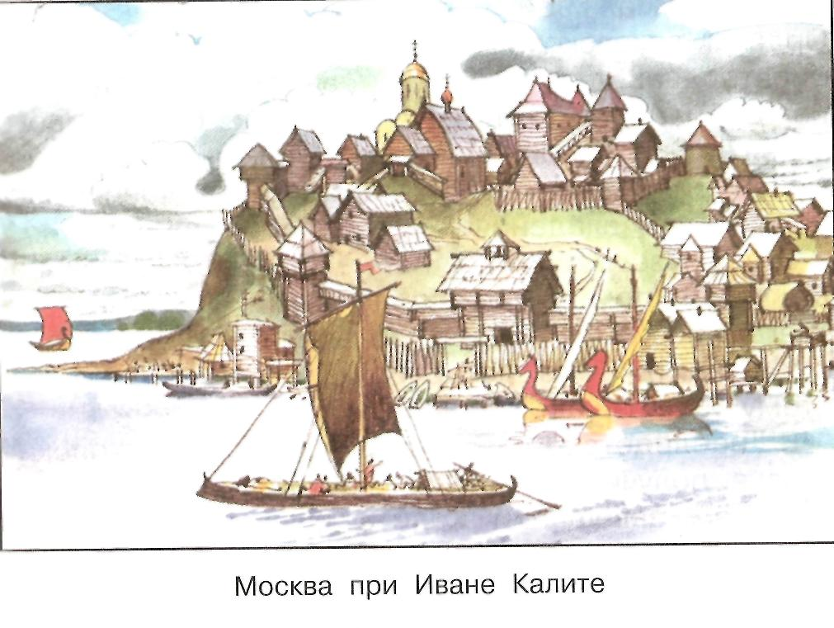
СТРАНИЦЫ ИСТОРИИ ОТЕЧЕСТВА

Slide 17
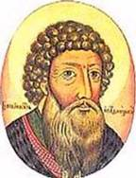
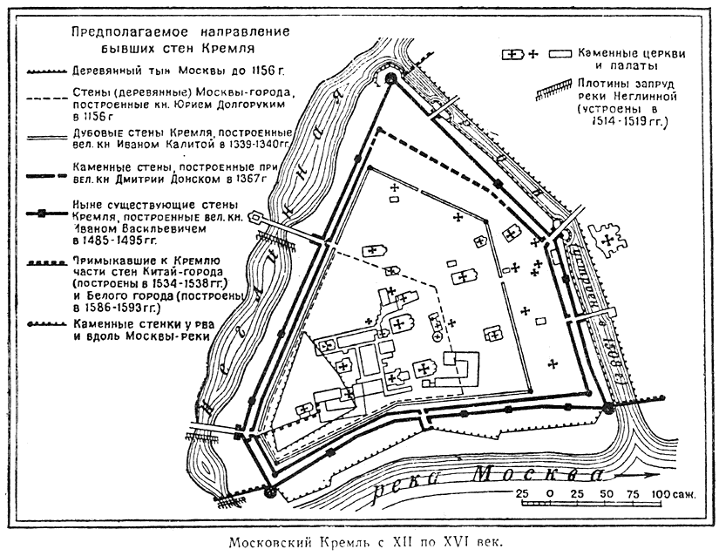
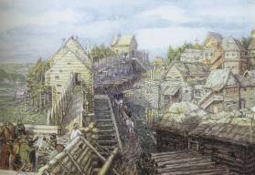
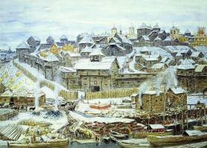
Московский князь
В XIIIвеке Москва стала центром одного из русских княжеств. В XIV веке великий московский князь Иван Данилович спешит укрепить Москву.
Иван Данилович Калита
(внук Александра Невского)
Строят новые дубовые стены и башни взамен сгоревших. Именно в ту пору крепость стала именоваться Кремлём.
Строительство Кремля
Кремль при Иване Калите

Slide 18
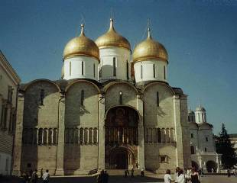
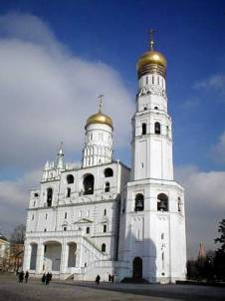
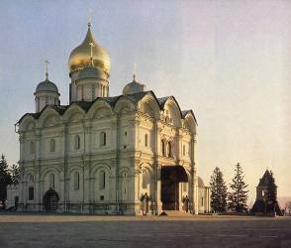
Кремль при Иване Калите
Успенский собор – главный храм России.
Заложен 4 августа 1326 года.
Новый собор был построен в 1479 году.
В 1333 году князь Иван Калита заложил белокаменную церковь во имя святого Архангела Михаила. В 1505 – 1508 г.г. на месте древнего храма возведён величественный Архангельский собор. С момента основания и до XVIIIстолетия служил местом упокоения московских князей и царей
Церковь Иоанна Лествичника была перестроена Иваном Калитой в восьмигранную башню.

